Slide 1
Výpočet hodnot integrálů

Slide 2
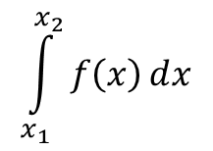
Integrál funkce
f(x)
x
x_{min}
x_{max}
Integrál
obsah plochy S
$$\int_{x_{1}}^{x_{2}}{f\left(x\right)ⅆx}$$
S = ?
y

Slide 3

Předpoklady
y = f(x)
Vzorec (rovnici) funkce neznáme (nemůžeme vypočítat její integrál matematicky)
Funkce je kladná (f(x) >= 0) mezi X_{min} a X_{max}
static double min = 0, max = Math.PI;
private static double Function(double x)
{
return Math.Sin(x);
}
$$\int_{0}^{π}{\sin{x}ⅆx}$$

Slide 4
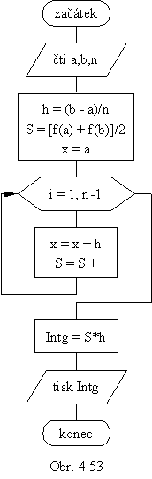
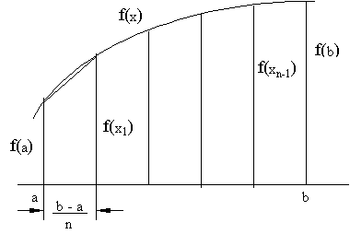

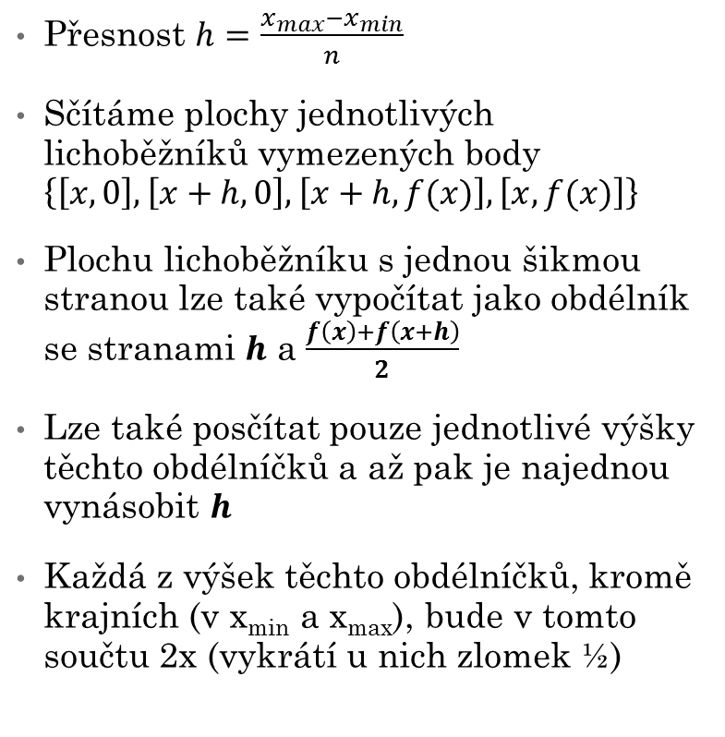
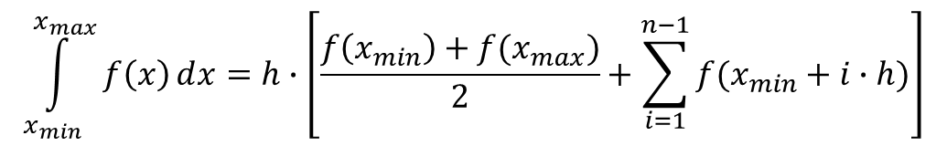
Lichoběžníková metoda
Přesnost $h=\frac{x_{max}−x_{min}}{n}$
Sčítáme plochy jednotlivých lichoběžníků vymezených body $\left\{\left[x, 0\right], \left[x+h, 0\right], \left[x+h, f(x)\right], \left[x, f(x)\right]\right\}$
Plochu lichoběžníku s jednou šikmou stranou lze také vypočítat jako obdélník se stranami $h$ a $\frac{f\left(x\right)+f\left(x+h\right)}{2}$
Lze také posčítat pouze jednotlivé výšky těchto obdélníčků a až pak je najednou vynásobit $h$
Každá z výšek těchto obdélníčků, kromě krajních (v x_{min} a x_{max}), bude v tomto součtu 2x (vykrátí u nich zlomek ½)
S = S + f(x)
$$\int_{x_{min}}^{x_{max}}{f\left(x\right)ⅆx=h∙\left[\frac{f\left(x_{min}\right)+f(x_{max})}{2}+\sum_{i=1}^{n−1}{f(x_{min}+i∙h)}\right]}$$

Slide 5
static double LichobeznikovaMetoda(
double Xmin, double Xmax, double n)
{
double h = (Xmax - Xmin) / n;
double s = (Function(Xmin) + Function(Xmax)) / 2.0;
for (long i = 1; i < n; i++)
s += Function(Xmin + h * i);
return s * h;
}
S = S + f(x)

Slide 6
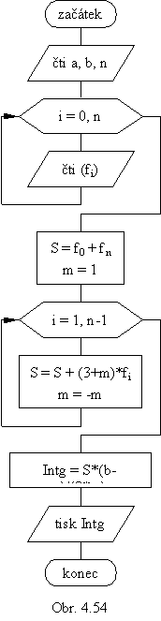

Simpsonovo pravidlo (parabolická metoda)
Sčítá obdélníčky funkce – normalizovaný součet všech jejich výšek vynásobený jednotnou základnou
Krajní hodnoty funkcí (y pro x_{min} a x_{max}) se započítají jednou
Vnitřní hodnoty funkcí (y pro x₁ až x_{n-1}) se započítají střídavě 4-násobnou a 2-násobnou hodnotou
Výsledný součet je vydělen 3 a vynásoben základnou (h), tj. mezerou mezi jednotlivými měřenými hodnotami funkce

Slide 7
static double ParabolickaMetoda(double Xmin, double Xmax, double n)
{
double h = (Xmax - Xmin) / n;
double s = Function(Xmin) + Function(Xmax);
double m = 1;
for (long i = 1; i < n; i++)
{
s += (3 + m) * Function(Xmin + h * i);
m = -m;
}
return s * (Xmax - Xmin) / (3 * n);
}

Slide 8
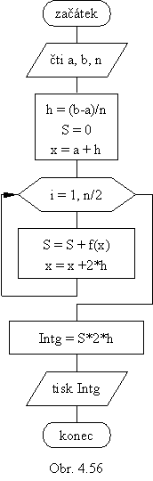
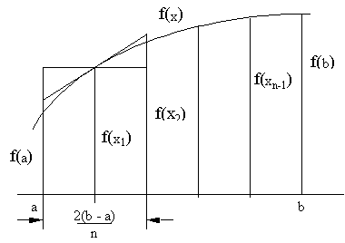

Tečnová metoda
Sčítání ploch obdélníčků metodou součtu všech jejich výšek vynásobeným jednotnou základnou
Základna je tentokrát dvojnásobná => obdélníčků je jen polovina
Výšku obdélníka určuje vždy prostřední hodnota funkce (x₁, x₃, x₅, …, x_{n-1}) => n musí být sudé

Slide 9
static double TecnovaMetoda(double Xmin, double Xmax, double n)
{
if (n % 2 == 1) n++;
double h = (Xmax - Xmin) / n;
double s = 0;
double x = Xmin + h;
for (long i = 1; i <= n / 2; i++)
{
s += Function(x);
x += 2 * h;
}
return s * 2 * h;
}

Slide 10
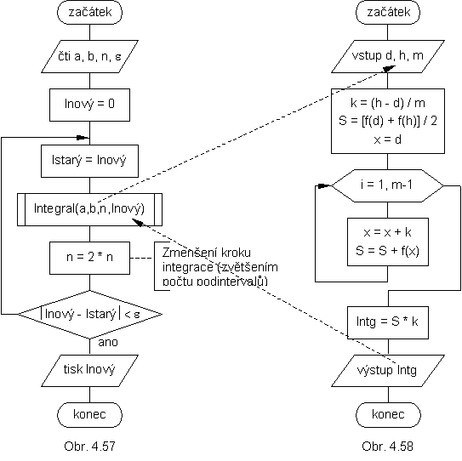
Výpočet hodnoty integrálu s požadovanou "přesností"
Některá z předchozích metod se s postupně zdvojnásobovaným n opakuje tak dlouho, dokud rozdíl výsledku posledního a předposledního není menší než požadovaná odchylka ε

Slide 11
static double PozadovanaPresnost(double Xmin, double Xmax, double e)
{
double n = 10;
double iNew = 0;
double iOld = 2*e;
while (Math.Abs(iNew - iOld) > e)
{
iOld = iNew;
iNew = LichobeznikovaMetoda(Xmin, Xmax, n);
n *= 2;
}
return iNew;
}

Slide 12
Porovnání funkcí – diagnostika
Počet cyklů potřebných pro výpočet integrálu
Čas potřebný pro výpočet
Přesnost výsledku
Debug.WriteLine();
Stopwatch

